Slide 1
MHW2
Michela Lucia Saraceno
O46002296
11/04/2021

Slide 2
Descrizione del progetto
Ho aggiunto una nuova pagina HTML raggiungibile cliccando il bottone «Scopri la gamma» nella sezione dei prodotti della pagina del primo mhw1;
Nella nuova pagina sono presenti 9 prodotti, è possibile: 1) visualizzare e nascondere maggiori informazioni sulle proprietà del prodotto, 2) inserire e rimuovere il prodotto dai preferiti, 3) effettuare una ricerca tra i prodotti.

Slide 3
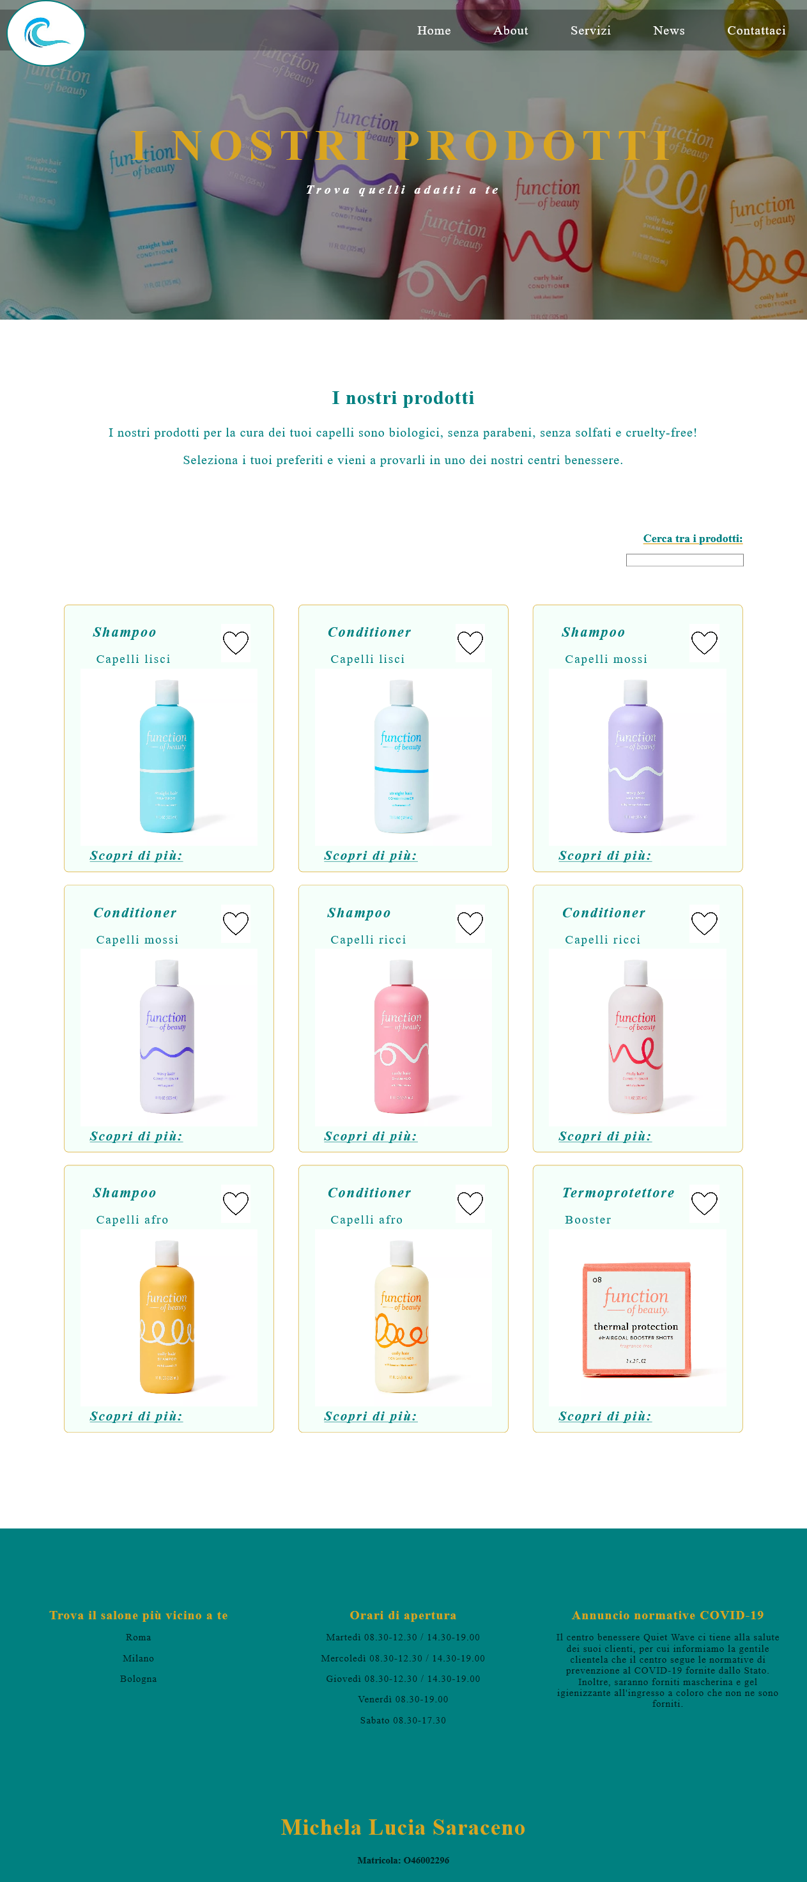
Layout complessivo HTML+CSS

Slide 4
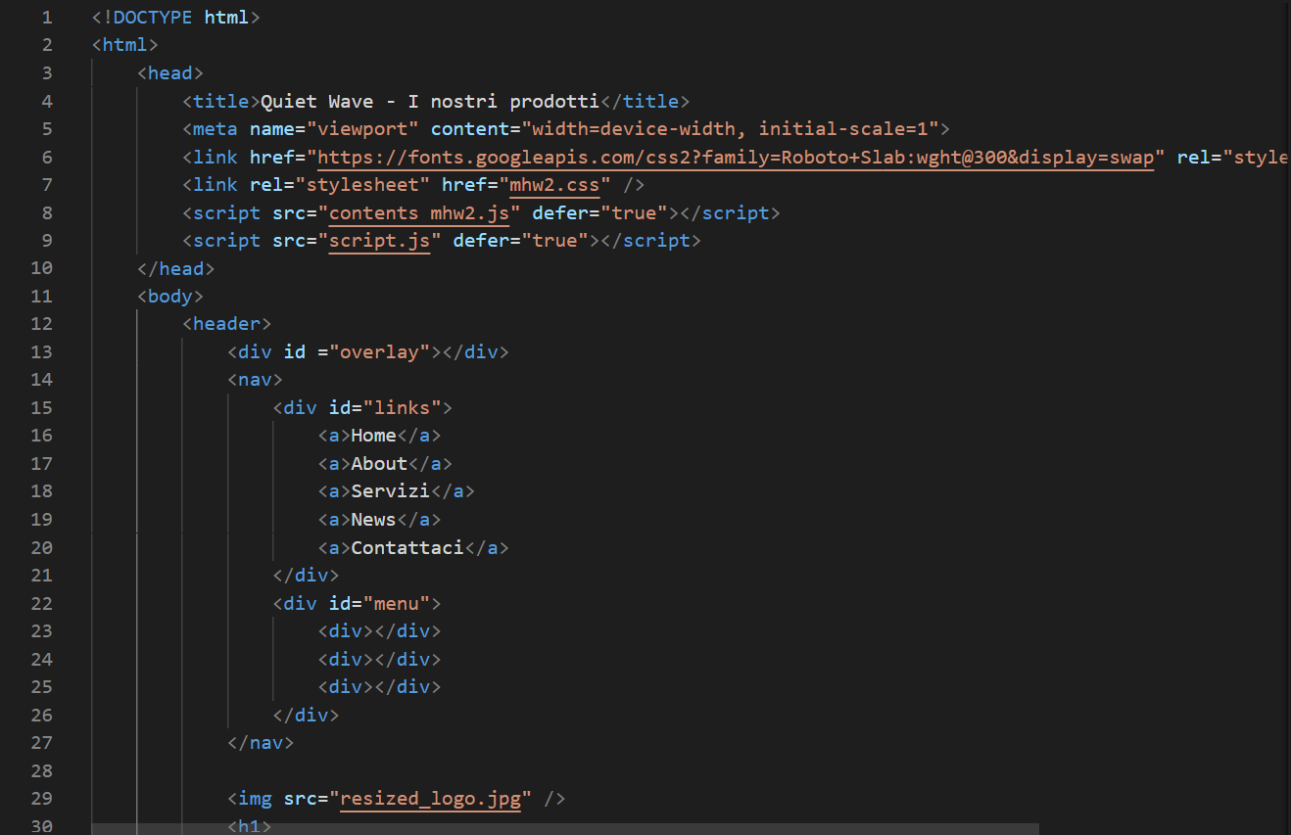
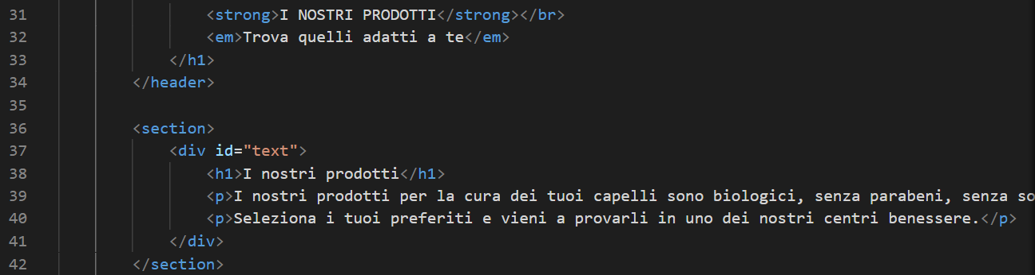
HTML

Slide 5
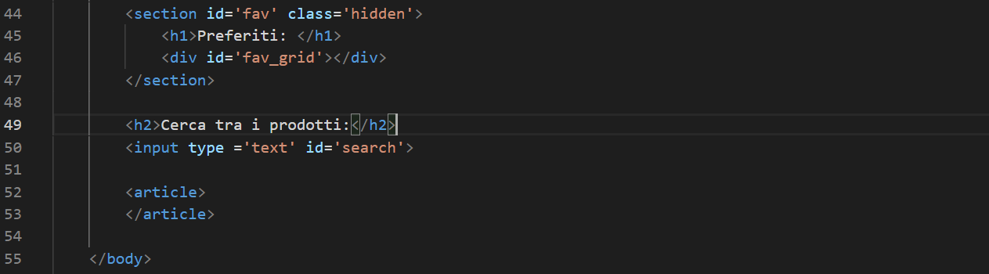
HTML
+ footer uguale a quello del mhw1

Slide 6
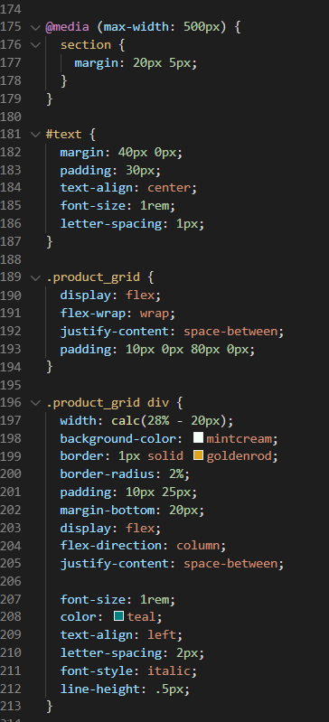
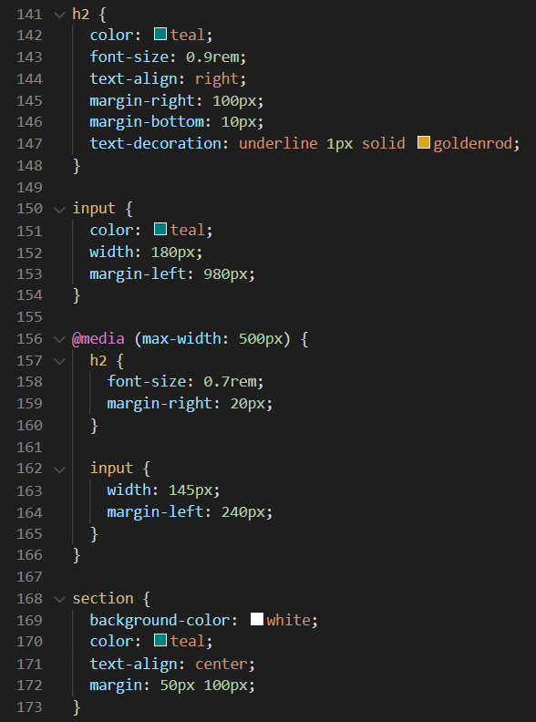
CSS (sezione contenuti)

Slide 7
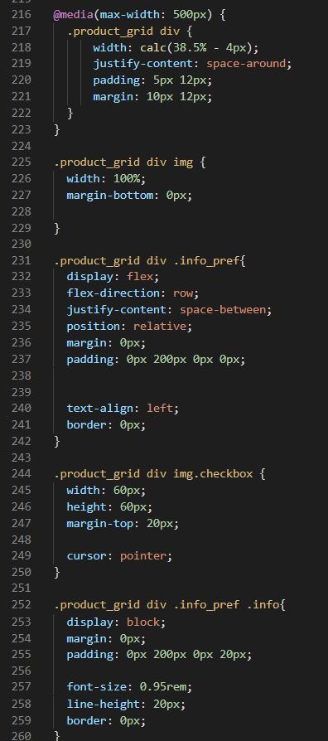
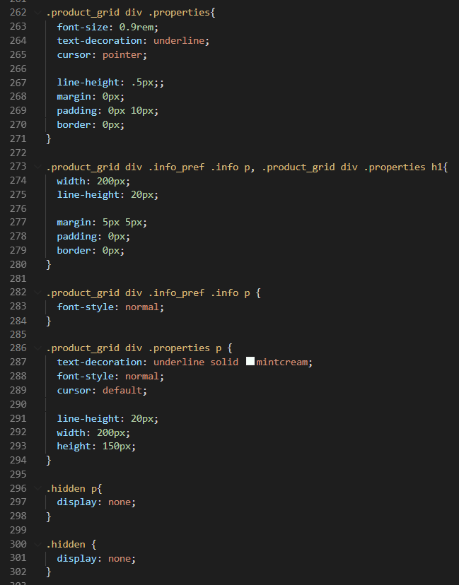
CSS (sezione contenuti)

Slide 8
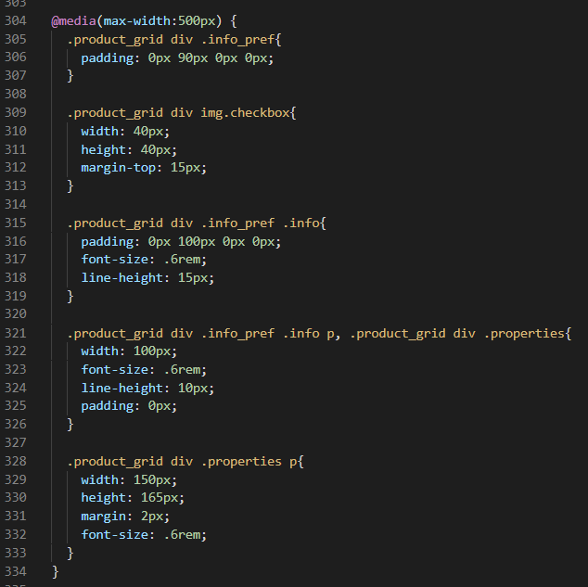
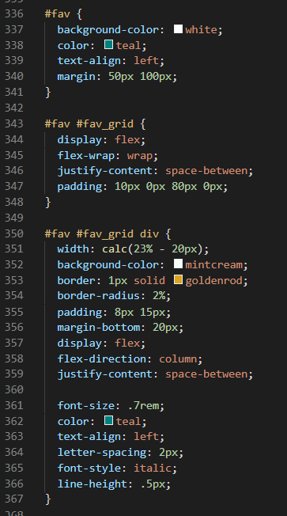
CSS (sezione contenuti)

Slide 9
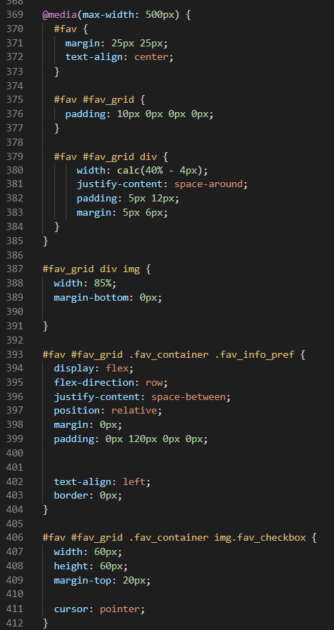
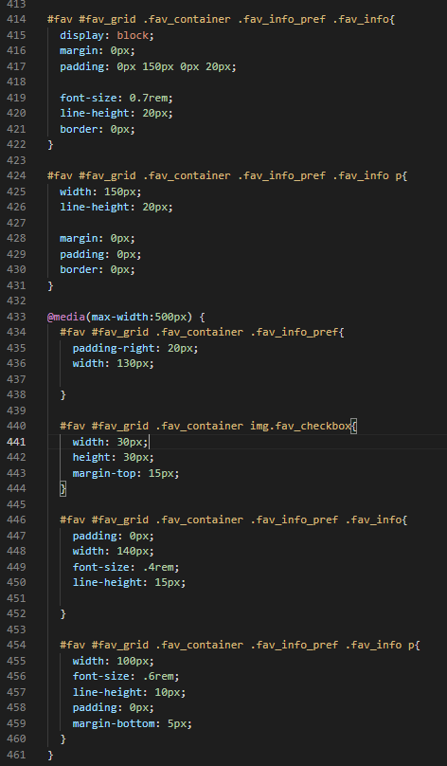
CSS (sezione contenuti)

Slide 10
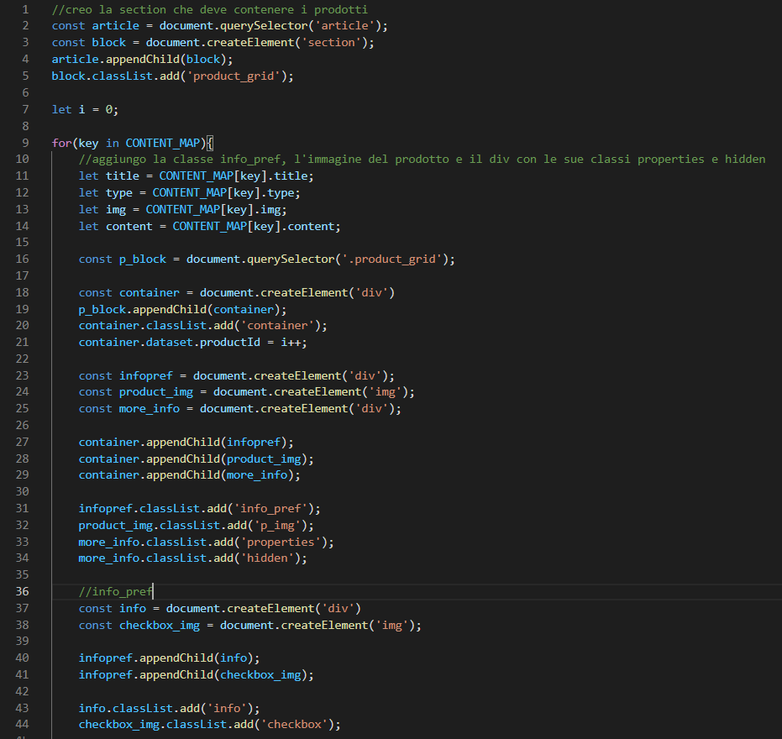
Javascript: caricamento griglia elementi

Slide 11
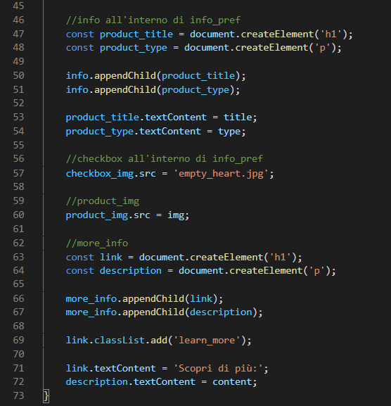
Javascript: caricamento griglia elementi

Slide 12
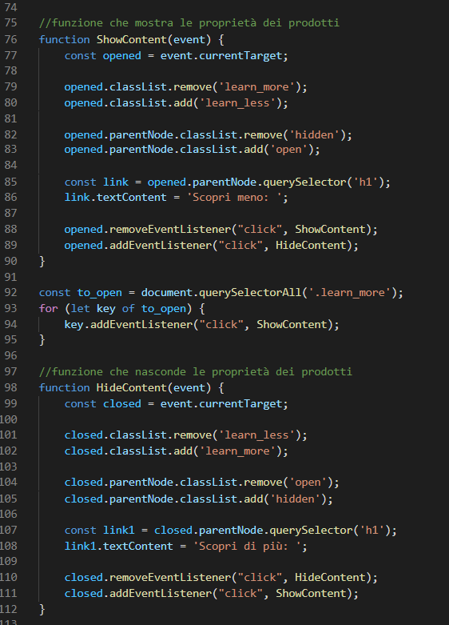
Javascript: funzioni mostra e nascondi più informazioni

Slide 13
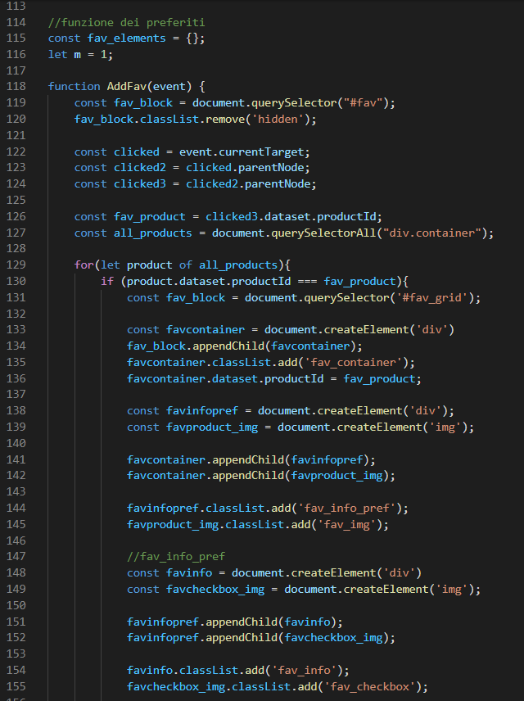
Javascript: funzione che aggiunge ai preferiti

Slide 14
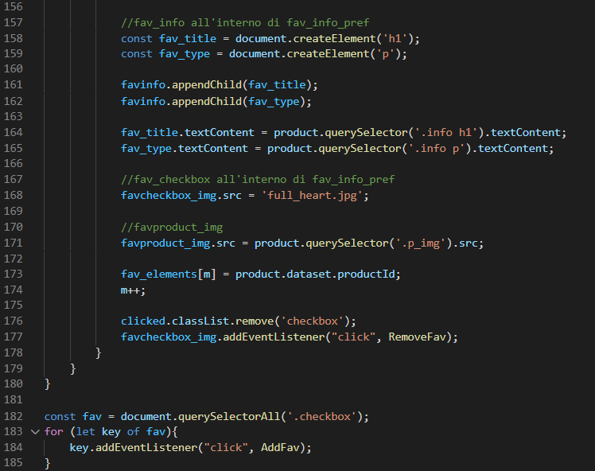
Javascript: funzione che aggiunge ai preferiti

Slide 15
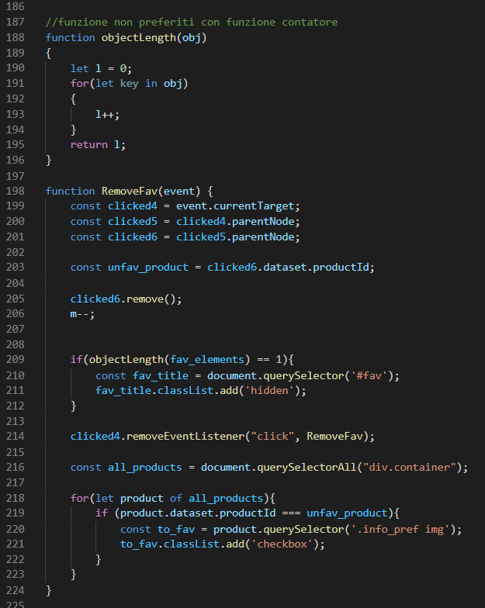
Javascript: funzione che rimuove dai preferiti

Slide 16
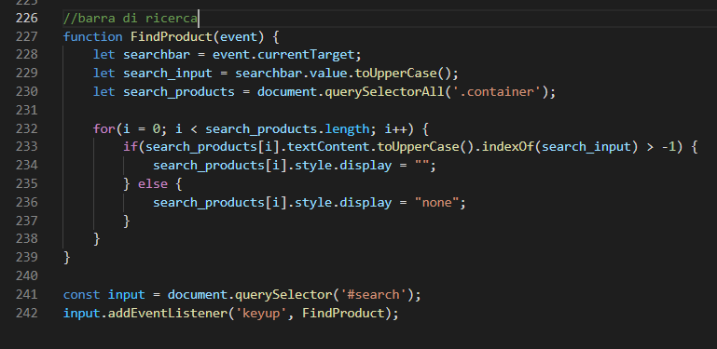
Javascript: funzione barra di ricerca

Slide 17
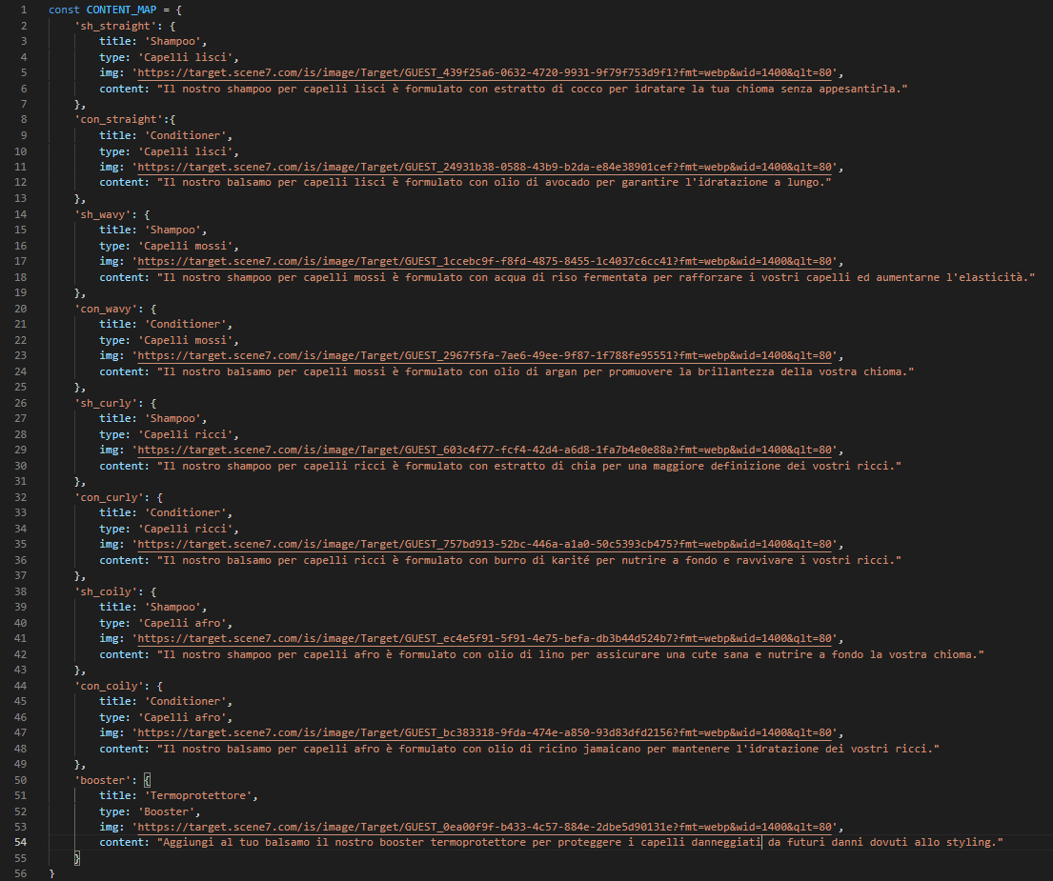
Mappa dei contenuti

